Slide 1


Web Aplication
CODIHEALTH
Time ：2022. 02. 25

Slide 2



About Us
Samira
Rifki Ramadhan
Nesti Annisa Suprianti
UI Engineer
Frontend Engineer
Backend Engineer

Slide 3
CONTENTS
1
Pendahuluan
2
Technology Stack
3
ERD
4
Endpoints
5
Demo Aplikasi

Slide 4
01
Pendahuluan

Slide 5
Aplication
Sebuah Toko Online berbasis website untuk menjual produk obat-obatan kesehatan berdasarkan resep dokter
Menyediakan fasilitas untuk konsultasi masalah kesehatan secara daring dengan para dokter specialist.

Slide 6
Latar Belakang
Problem:
Solve:
Sering terjadi ppkm
Maraknya penyakit corona
- Banyak beredar obat, suplemen dan vitamin palsu
Notes:
Solusi:
- Upaya penanggulangan covid 19 maka diciptakan aplikasi codi health sehingga mempermudah dalam pembelian obat, menjamin keaslian obat dan mempermudah dalam konsultasi dengan dokter

Slide 7
02
Technology Stack

Slide 8



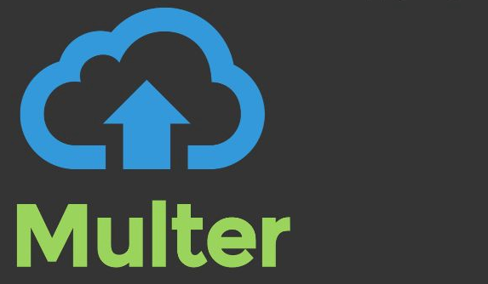

Backend
PostgreSQL
Sequelize
Node js
Database
Kemudahan dalam set up konfigurasi pada saat hosting disbanding database lainnya
Digunakan dalam pembuatan table dan database
Sebuah platform yang digunakan untuk mengembangkan aplikasi berbasis web.
Express
Multer
Sebuah framework untuk sisi backend.
Ukuran framework kecil dan ringan sehingga kinerja website jadi lebih baik
Tempat penyimpanan gambar
Notes:
Postgresql digunakan sebagai database

Slide 9



Backend
dotenv
Jsonwebtoken
Tempat penyimpanan port secara terpisah sehinnga aman dan tidak diketahui oranglain.
Mengubah informasi data pada saat login menjadi sebuah token.
Cors
Bcrypt
Cors
Mengubah password menjadi hash sehingga menjadi aman
Penghubung antara Backend ke Frontend

Slide 10




Frontend
React Router Dom
Sebuah library react untuk acces pindah halaman dari satu halaman ke halaman lainnya
React Bootstrap
Sebuah framework bootstrap untuk memperindah tampilan Frontend.
Axios
Sebuah library untuk menghubungkan Frontend dan Backend.
Sweet Alert 2
Plugin javascript untuk memperindah alert/popup.
React js
Iibrary dari javascripct dalam pembuatan Frontend.

Slide 11






Workflow
CLIENT
SERVER
MULTER
CODIGRAM
DATABASE

Slide 12
03
ERD

Slide 13
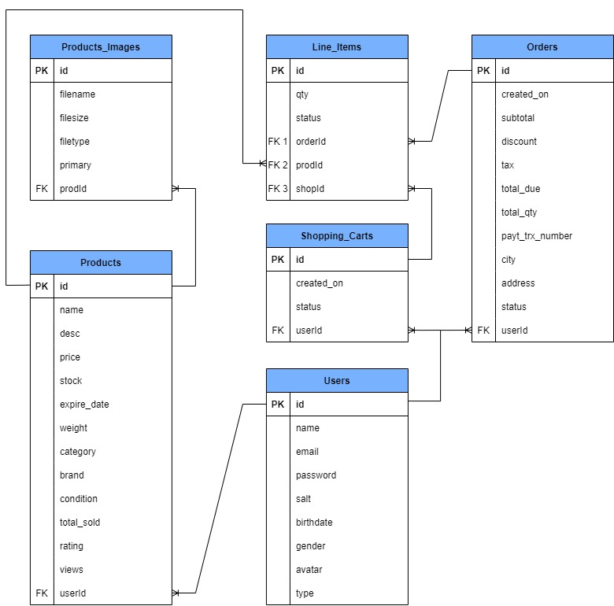
ERD

Slide 14
04
Endpoints

Slide 15
Endpoints
Get : Mengambil data
Put : Membuat data baru
Post : Memperbarui data yang sudah ada
Delete : Menghapus data

Slide 16
05
Demo Aplikasi

Slide 17
Thank you!
Time:2022. 02. 24

